Slide 1
FPGA 설계
Term project
<Lap 기능을 추가한 Stopwatch>
학번: 20211494, 20232928
이름: 윤중현, 오민재

Slide 2
목차
1. 시나리오
2. 역할 분담
3. 코드 설명
4. 시뮬레이션 검증
5. FPGA 보드 검증

Slide 3
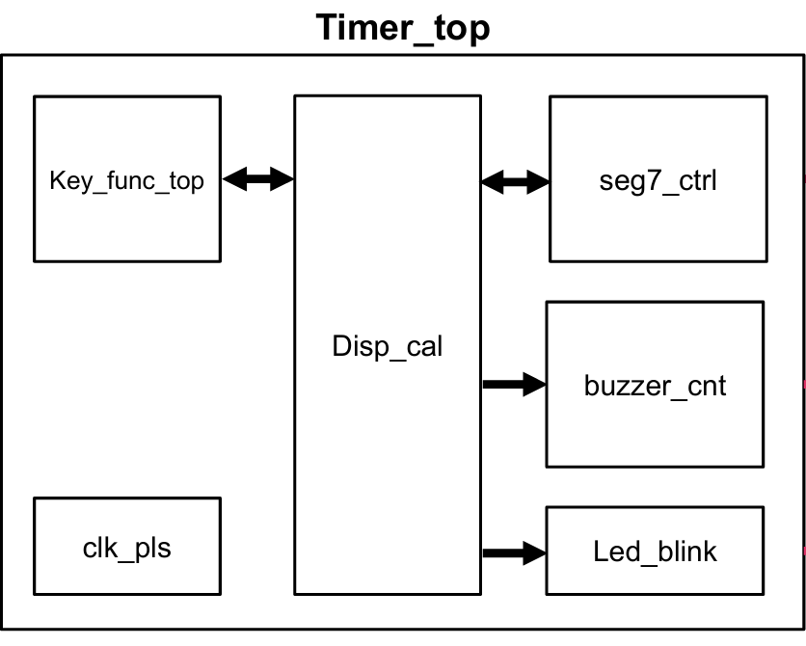
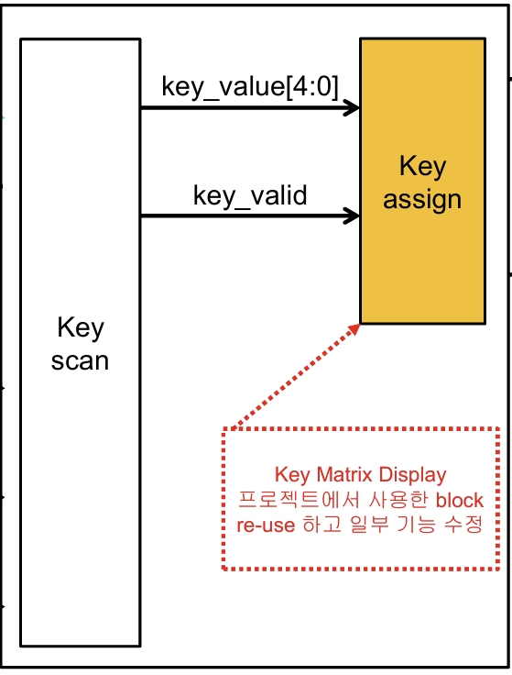
1. 시나리오
기존 타이머에 stopwatch 기능과 더불어 stopwatch의 표기 시간을 저장하는 기능(랩)을 추가 하여 timer와 stopwatch을 탑재한 다중기능의 보드 설계
구현 기능)
Timer ↔ stopwatch
: 양방향 전환 가능한 버튼 생성
Lap (저장기능)
: stopwatch의 시간을 레지스터에 저장
Lap 개수 led 표시
: 저장된 랩 타임 숫자만큼 led 불빛 개수로 표시
Lap time display
: 앞서 저장된 디스플레이로 송출

Slide 4
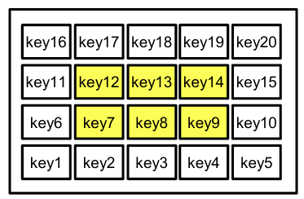
1. 시나리오
Timer 기능에서 활용하지 않은 Key button으로 구현하고자 하는 기능 추가하기
구현 기능)
Key 20 (Timer, stopwatch)
: timer와 stopwatch의 모드 전환
Key 15 (Stopwatch)
: stopwatch의 현재 시간을 저장(Lap)
Key 10 (Stopwatch)
: 저장된 랩 타임을 7-segment에 표시

Slide 5
2. 역할 분담
윤중현:
Stopwatch 기능 추가
Lap기능 추가
오민재:
3. Lap time 저장 기능 추가
4. Lap time 7-segment에 표기

Slide 6
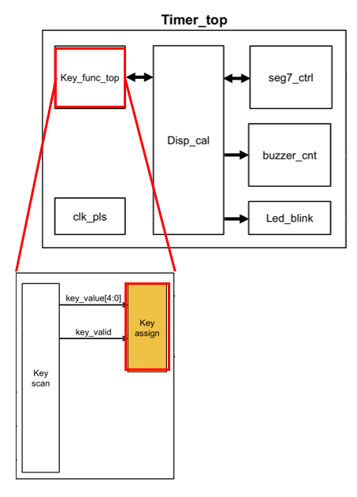
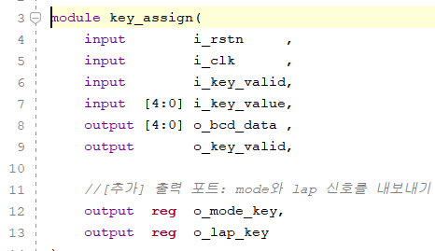
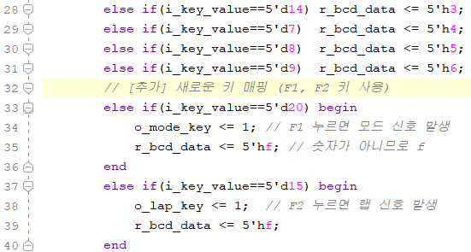
3. Code 설명
1. key_assign.v: Key20(F1) & Key15(F2) 활성화
실제 보드 혹은 시뮬레이션에서 Key 20과 Key 15가 눌렸을 때, 추가한 기능을 구현하기 위한 output 신호들을 선언
Key 20 은 보드를 Timer와 Stopwatch 기능을 서로 바꾸는 역할. (mode 전환)
Key 15 는 Stopwatch에서 시간을 기록하는 명령어를 수행할 수 있는 신호를 발생.
(Lap 기능)

Slide 7
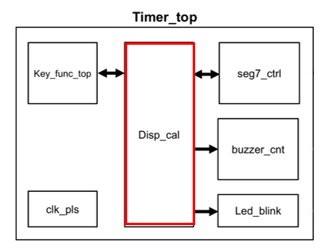
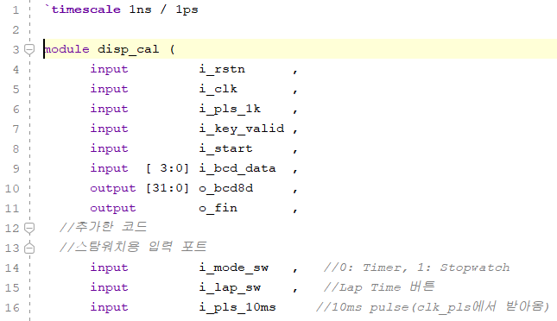
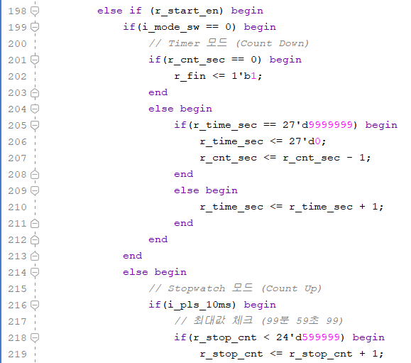
2. Disp_cal.v: Stopwatch와 Lap 구현 알고리즘 추가
Mode 를 변경하는 신호를 받으면 stopwatch로 바꾸는 코드
앞선 Key_assig에서 i_mode_sw 신호를 수신하고 0이면 Timer이고, 1이면 Stopwatch로 동작.
i_mode_sw == 1일 때, i_pls_10ms를 입력으로 하여 10ms씩 count up하는 기능 추가.

Slide 8
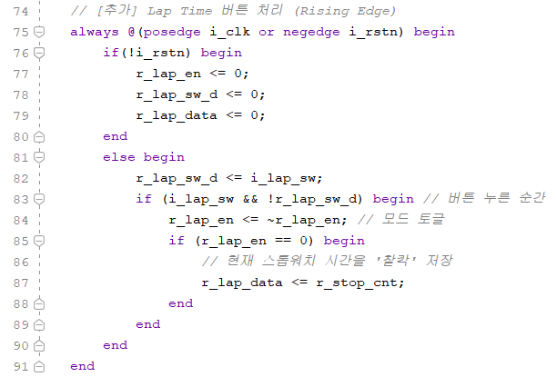
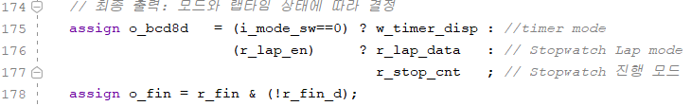
Lap 하는 신호를 받으면 현재 display되고 있는 값을 저장.
앞선 Key_assig에서 i_lap_sw 신호를 수신하고 버튼이 눌리는 순간, Toggle하여 count up 되고있는 값을 저장.
7-Segment로 보내는 값이 Mode에 따라 timer 혹은 stopwatch 값을 보내고, Stopwatch 내에서 Lap 신호에 따라, count up값 혹은 lap time 값을 출력

Slide 9
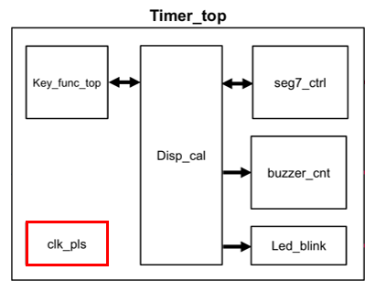
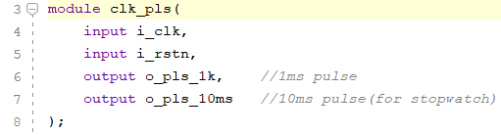
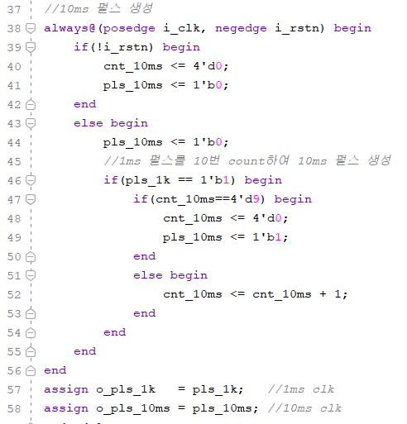
3. clk_pls.v: 10ms(0.01초) 단위로 pulse 생성
기존에 있는 1ms 를 생성하는 pulse를 이용하여, 10ms를 생성하는 pulse를 제작.
pls_1k와 4bit의 register인 cnt_10ms를 이용하여, pls_10ms를 생성.
pls_10ms을 Disp_cal에서 count up 코드와 동기 시키면, 0.01초씩 증가하는 stopwatch를 구현.

Slide 10
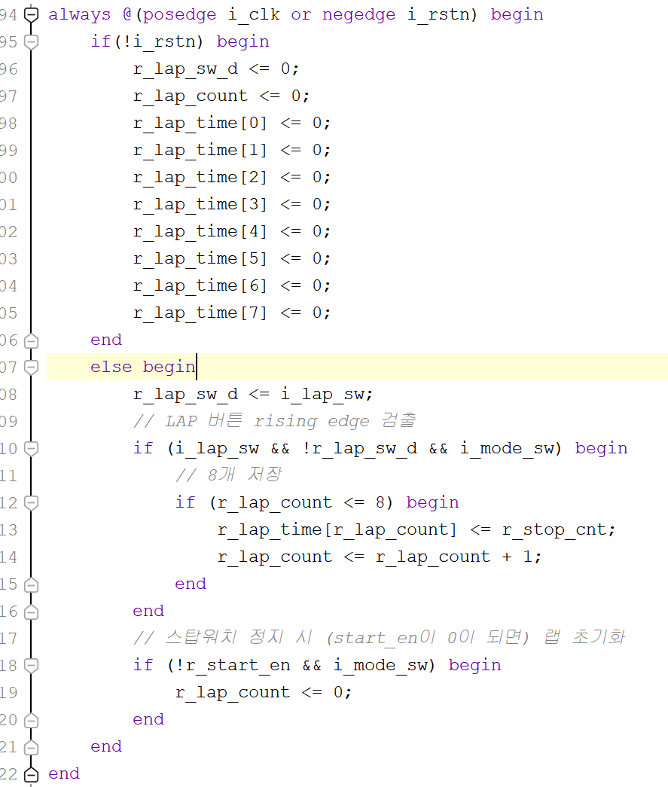
4. Lap time 저장
LAP 버튼(Key 15)의 Rising Edge 검출하여 현재
스탑워치 시간을 r_lap_time 배열에 저장
r_lap_count가 1씩 증가하여 최대 8개 까지 저장
스탑워치 정지(r_start_en = 0)시 r_lap_count가 0으로 초기화

Slide 11
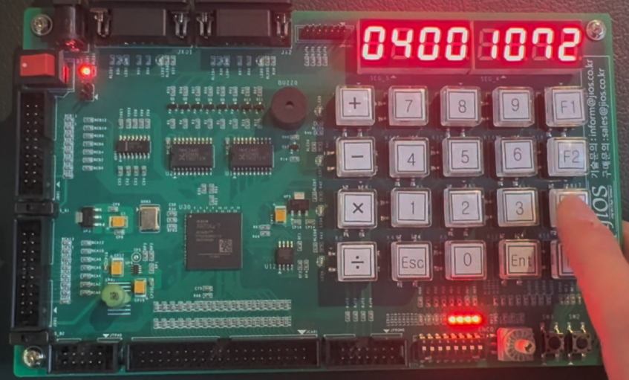
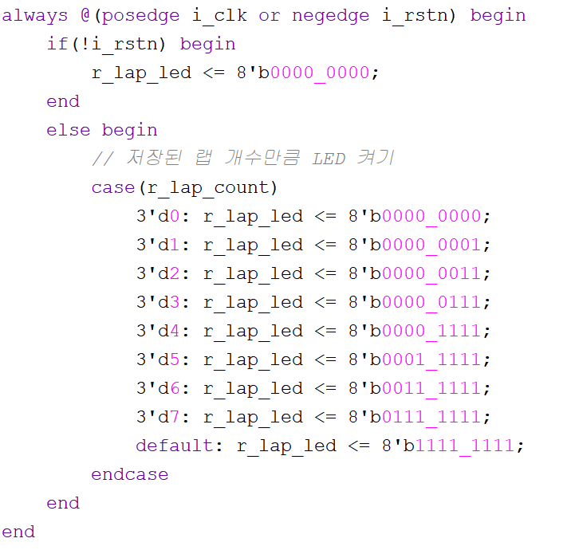
5. Lap time led 표시
저장된 lap 개수(r_lap_count)에 따라 led가 순차적으로 점등
현재 몇 개의 lap time이 저장되었는지 시각적으로 확인 가능

Slide 12
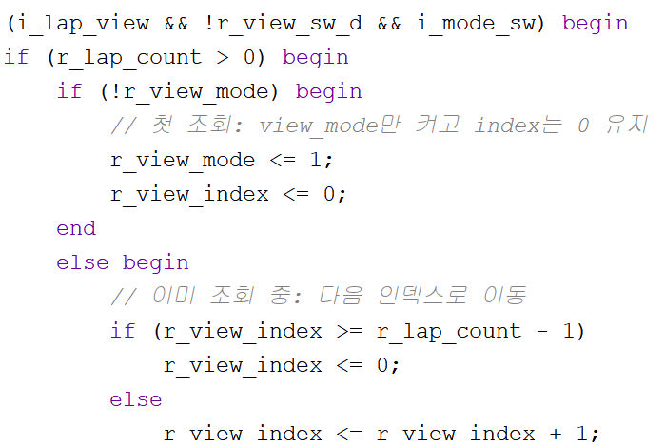
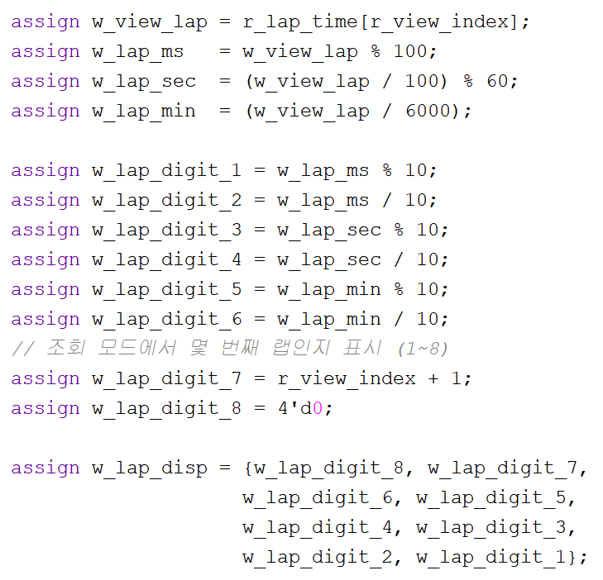
6. 저장된 Lap time 조회
Key 10 버튼을 누르면 LAP time 조회 모드가 되고 누를 때 마다 인덱스가 증가하여 원하는 LAP time을 조회 가능
조회모드에서 7-segment의 표시는
[0] [lap index] [분] [초] [ms]

Slide 13
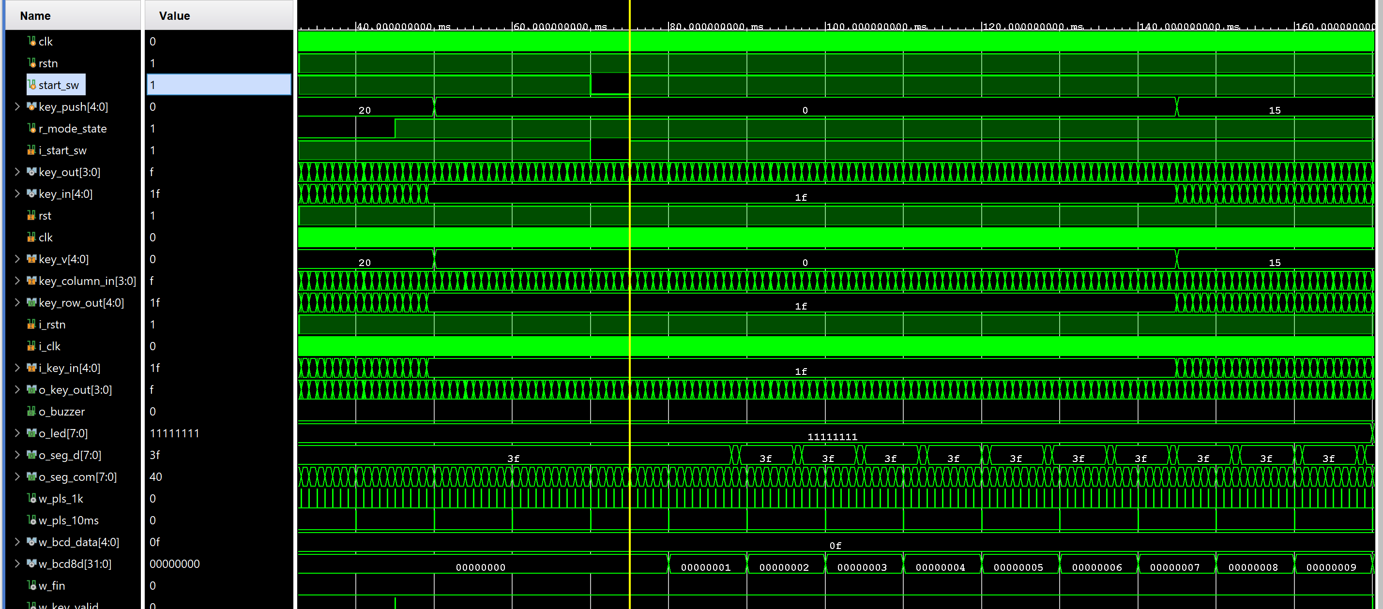
4. Simulation 검증
Key_push [4:0]이 20일 때, 즉, key 20번을 누르면 Timer에서 Stopwatch로 모드 변경. 이는, r_mode_state가 0→1로 값으로 확인 가능
Start_sw가 누르면, stopwatch 기능이 활성화 되어 7-segment(w_bcd8d[31:0]) 화면에 0부터 count up되는 것을 확인 가능

Slide 14
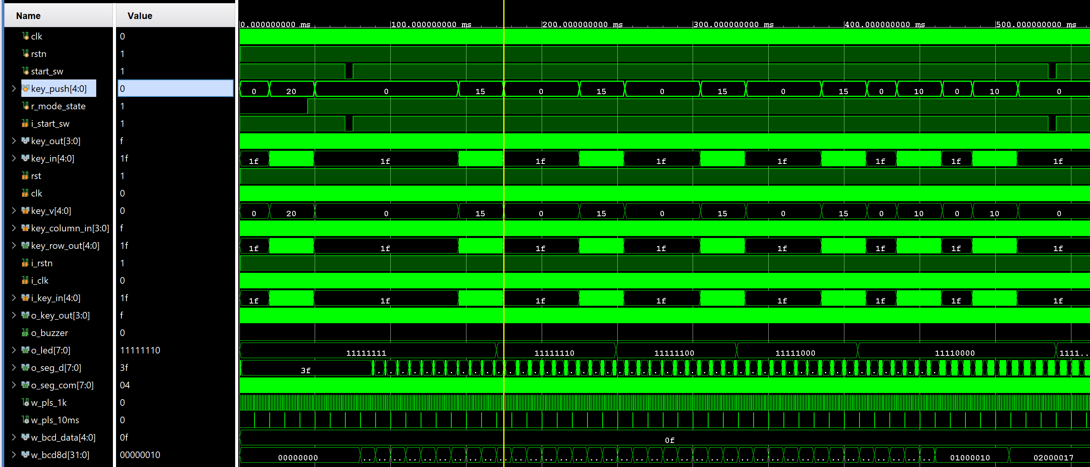
Key 15가 눌렸을때 (key_push[4:0] == 15), 해당 값을 register에 저장을 하고, led하나를 점화하여 저장된 점을 o_led[7:0]에서 확인 가능. Key 15가 눌릴 때마다, LSB부터 0이 증가한다.
Key 10이 눌렸을 때(key_push[4:0]==10), register에 저장된 값을 7-segment에 출력한다. 이는 w_bcd8d[31:0]을 보면 확인할 수 있으며, 앞 2자리는 기록된 번호 이후 6자리 숫자는 기록된 시간을 의미한다.

Slide 15
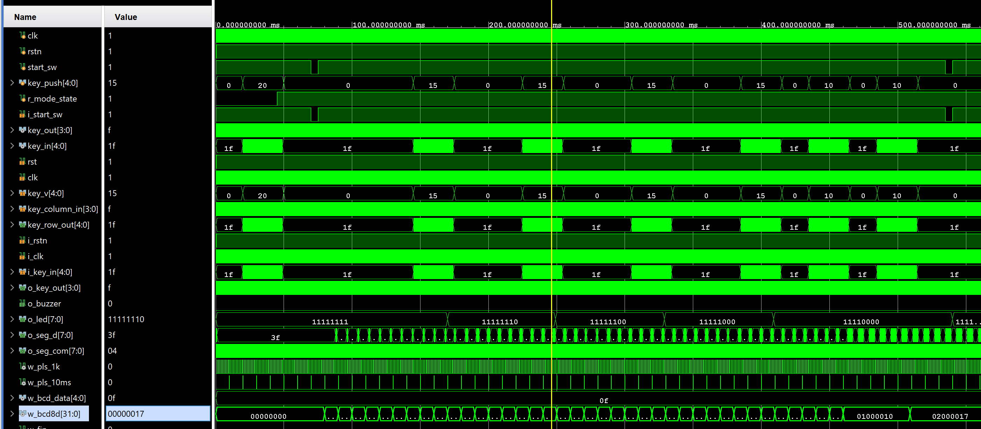
앞과 동일한 경우이며, Key 10이 2번 눌린 상태를 보여준다. w_bcd8d[31:0]에서 보듯이, 값이 ’02_000017’ 이고 2번째로 저장(Lap)된 데이터이며, 데이터 값은 0.17초임을 알 수 있다.

Slide 16
5. 프로젝트 소감 및 개선점
이번 프로젝트를 통해 기존 Timer 기능에 Stopwatch와 Lap 기능을 추가하면서 Verilog를 활용한 하드웨어 설계와 모듈 간 통신 구조에 대한 이해도를 높일 수 있었습니다. 특히 시뮬레이션과 실제 Fpga 보드에서의 검증을 통해 이론과 실제의 차이를 경험할 수 있었으며 실제 설계한대로 시뮬레이션과 Fpga 보드에서 구현되었을 때 큰 성취감을 느낄 수 있었습니다.
현재 최대의 8개의 Lap time 저장만 가능한데, 메모리 용량을 확장하여 더 많은 기록을 저장하도록 개선 가능 할 것 같습니다.
Lap time 삭제 및 초기화 기능 추가로 사용자의 편의성을 향상 시키면 좋을 것 같습니다.
분할 시간 기능을 추가하여 구간별로 시간 측정이 가능하도록 기능을 확장하면 좋을 것 같습니다.

Slide 17
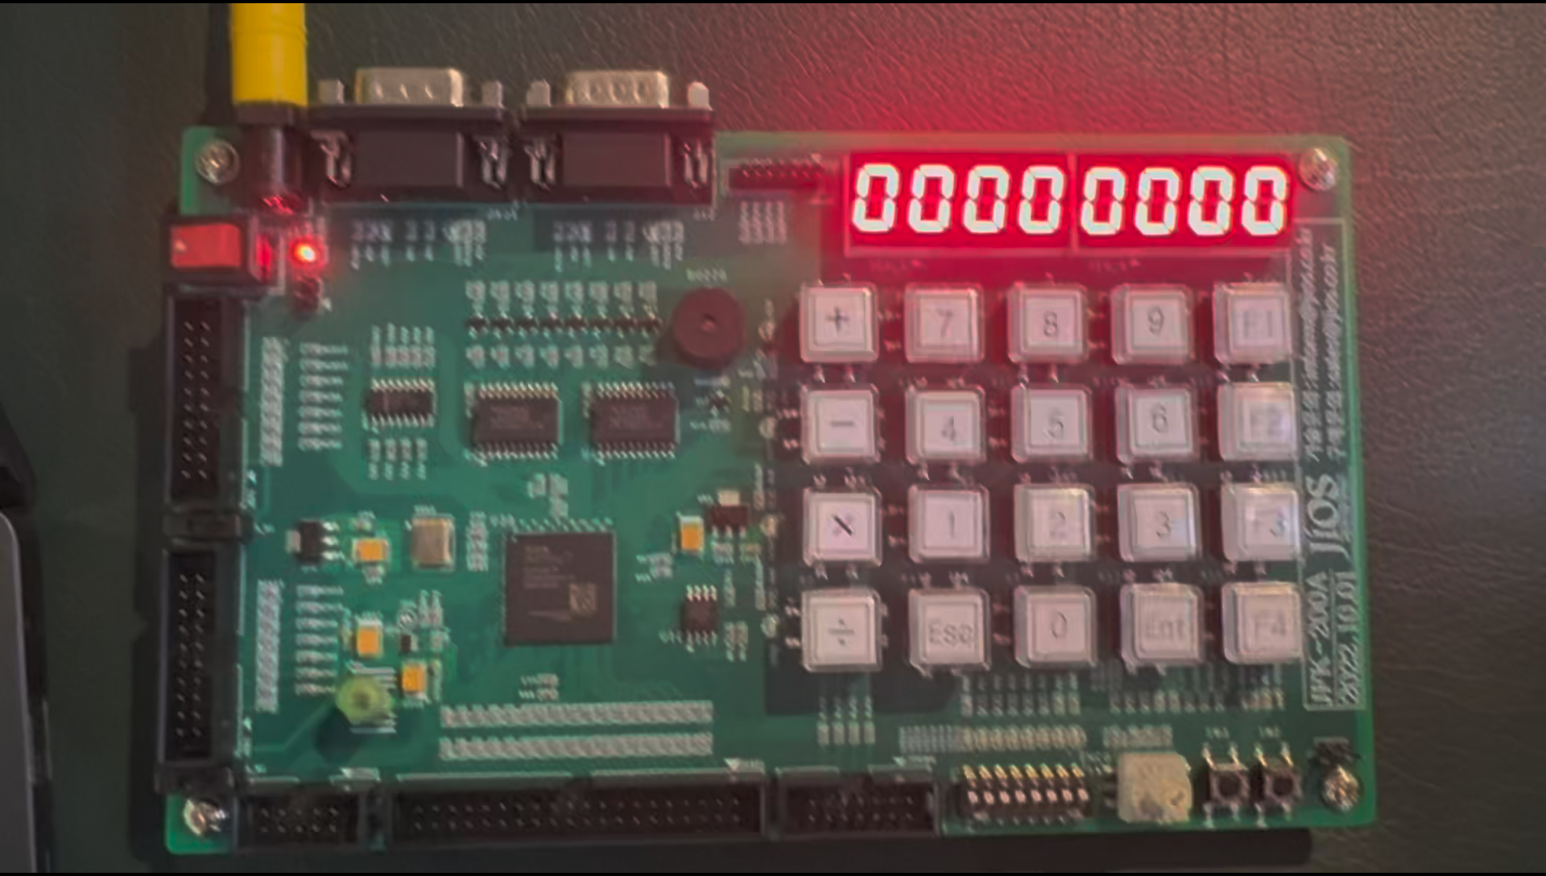
6. FPGA 보드 구현

